Slide 1
음성 AI 전문가 과정 · Day 32 / 51
const stream = await navigator.mediaDevices
.getUserMedia({ audio: { echoCancellation: true } });
await ctx.audioWorklet.addModule("pcm-worklet.js");
node.port.onmessage = (e) => ws.send(e.data); // 640 B
ws.binaryType = "arraybuffer";
src.start(Math.max(ctx.currentTime + 0.05, nextTime));
if (m.type === "speech_start") stopPlayback();
Day 32
웹 클라이언트
마이크 캡처 · 실시간 전송 · 재생 · 끼어들기
getUserMedia · MediaRecorder → /stt · AudioWorklet → /ws/stt
재생 큐 · 끼어들기 → /ws/voice · 위젯 · 지연 · WebSocket vs WebRTC
7주차 · 4시간 · 키 필요 없음 · 로봇 브라우저로 자동 시험

Slide 2
0.0 · 오늘 답할 질문
브라우저가 음성 비서의 귀와 입이 되려면
1
브라우저에서 마이크를 쓰려면 무엇이 필요한가?
Part 1
2
녹음한 소리를 D31의 /stt로 올리려면?
Part 1
3
말하는 동안 16 kHz 조각으로 바꿔 보내려면?
Part 2
4
답 소리 조각을 끊김 · 겹침 없이 재생하려면?
Part 3
5
사용자가 말을 끊으면 비서를 어떻게 멈추나?
Part 3
6
사용자가 느끼는 지연을 브라우저에서 재려면?
Part 4
음성 AI 전문가 과정 · Day 32
Notes:
산출물: 녹음 페이지 · 실시간 자막 · 음성 통화 페이지 · 한빛치과 위젯(html + js) · 지연 표 · 비교표.

Slide 3
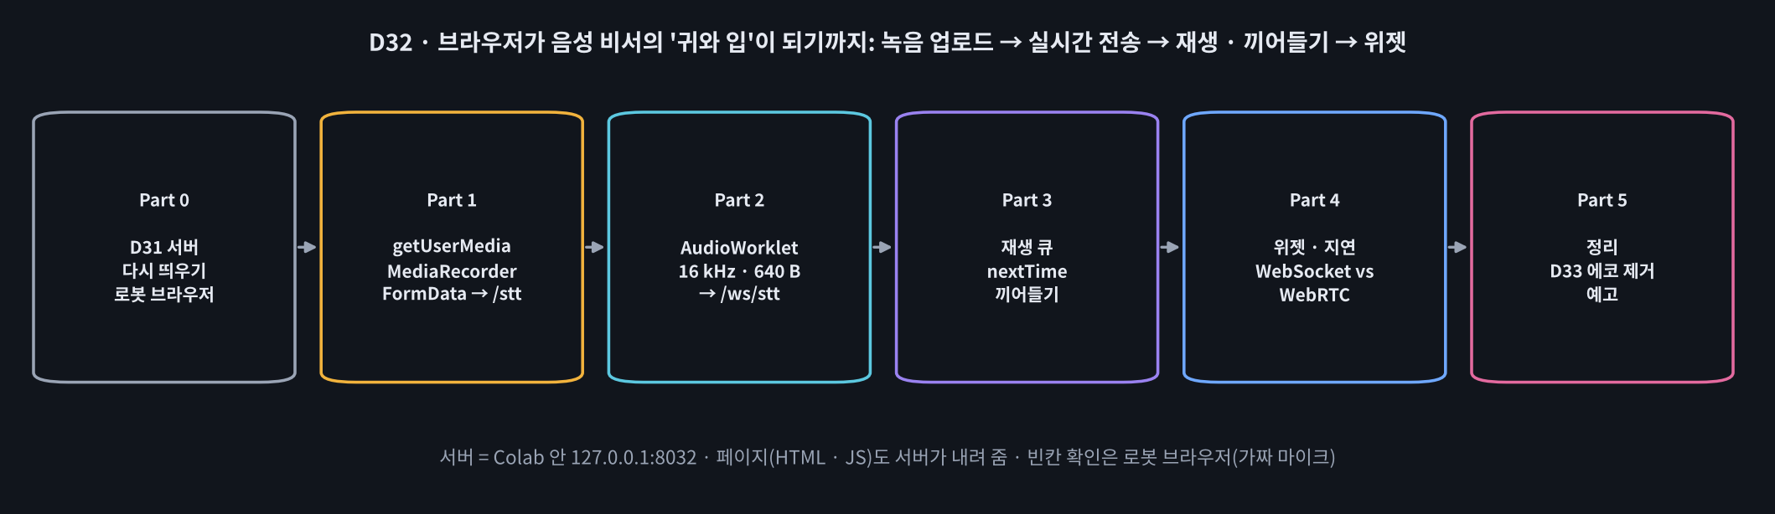
0.0 · 오늘의 흐름
녹음 업로드 → 실시간 전송 → 재생 · 끼어들기 → 위젯
교시 | 내용 | 빈칸 | 애니메이션
1교시 | Part 0 ~ 1 권한 · 보안 컨텍스트 · MediaRecorder → /stt | 1 · 2 · 3 | D32-1 · 2 · 3
2교시 | Part 2 AudioWorklet · 16 kHz · /ws/stt · 지터 | 4 · 5 · 6 | D32-4 · 5
3교시 | Part 3 재생 큐 · 끼어들기 · 통화 타임라인 | 7 · 8 | D32-6 · 7
4교시 | Part 4 ~ 5 위젯 · 지연 · WebSocket vs WebRTC | 9 | D32-8 · 9
음성 AI 전문가 과정 · Day 32
Notes:
빈칸 9개 (대부분 JavaScript). 서버 = Colab 안 127.0.0.1:8032, 확인 = 로봇 브라우저.

Slide 4
0.2 · 로봇 브라우저
헤드리스 크롬 + 가짜 마이크로 페이지 자동 시험
크롬 옵션 | 뜻
--use-fake-ui-for-media-stream | 권한 창 자동 허용
--use-fake-device-for-media-stream | 가짜 장치
--use-file-for-fake-audio-capture=x.wav%noloop | 가짜 마이크 = 이 WAV (한 번)
--autoplay-policy=no-user-gesture-required | 소리 자동 재생 허용
1
WAV 대본 만들기 (말 + 쉼)
2
페이지 열기 → #start 클릭
3
대본 길이만큼 기다림 → #stop
4
window.LOG · 오류 가져오기
5
서버 SERVER_LOG와 맞춰 check()
사람은 링크(proxyPort)로 내 마이크를 써 보고, 로봇은 같은 페이지를 대본으로 시험합니다. 🔴 WebSocket 막힘이 보이면 0-3 터널(trycloudflare, 공개 주소이므로 수업 뒤 닫기).
음성 AI 전문가 과정 · Day 32
Notes:
웹 페이지판 session.run(D29). 같은 녹음으로 매번 똑같이 → 빈칸 확인이 자동.

Slide 5
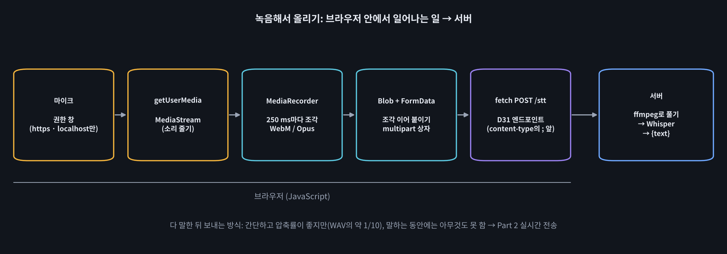
1.1 · 마이크 권한과 보안 컨텍스트
https · localhost에서만 navigator.mediaDevices가 있다
상황 | 결과 | 화면 안내
http://192.168.0.10 (보안 컨텍스트 아님) | mediaDevices === undefined | https 배포 · 개발 중 터널
권한 창에서 차단 | NotAllowedError | 자물쇠 → 사이트 설정 → 마이크 허용
마이크 없음 | NotFoundError | 헤드셋 연결 · 글자 입력으로 대신
다른 앱이 사용 중 | NotReadableError | 다른 앱 닫고 다시
▶ 애니메이션 D32-2 권한 · 보안
음성 AI 전문가 과정 · Day 32
Notes:
권한 거절 · 장치 없음은 err.name으로 나눠 안내.

Slide 6
1.2 · 녹음 → 업로드 (/rec)
getUserMedia → MediaRecorder → Blob → FormData → fetch
const stream = await navigator.mediaDevices.getUserMedia({
audio: { channelCount: 1, echoCancellation: true } });
rec = new MediaRecorder(stream, { mimeType: "audio/webm;codecs=opus" });
rec.ondataavailable = (e) => chunks.push(e.data);
rec.onstop = upload; rec.start(250);
const blob = new Blob(chunks, { type: rec.mimeType });
const form = new FormData();
form.append("file", blob, "mic.webm"); // 칸 이름 = 서버 매개변수
const r = await fetch("stt", { method: "POST", body: form });
🧩 빈칸 1 · 2 · 3
getUserMedia · MediaRecorder · FormData
🍎 비유
출입 허가(getUserMedia) → 녹음기(MediaRecorder) → 택배 상자(FormData) → 택배 보내기(fetch)
▶ 애니메이션 D32-3 녹음 조각과 업로드
음성 AI 전문가 과정 · Day 32
Notes:
rec.start(250) = 250 ms마다 조각. 크롬 WebM/Opus, 사파리 MP4.

Slide 7
1.3 · 브라우저가 보낸 파일 해부
content_type에 코덱이 붙는다: audio/webm;codecs=opus
항목 | 값
Content-Type | audio/webm;codecs=opus
그릇 · 코덱 | matroska/webm · opus
표본율 · 채널 | 48000 Hz · 1
3.3초 녹음 크기 | 29.9 KB (조각 12개)
같은 길이 16 kHz WAV | 103 KB → 약 1/3
# D31 → D32 서버 고침
ctype = file.content_type
.split(";")[0].strip()
ALLOWED |= {"audio/mp4"} # 사파리
고치지 않으면 브라우저 녹음이 415로 거절됩니다. WebM · MP4는 ffmpeg로 16 kHz 모노로 풉니다.
audioBitsPerSecond: 24000을 주면 더 작아집니다. 받아쓰기 정확도와 저울질.
음성 AI 전문가 과정 · Day 32
Notes:
테스트 실행(헤드리스 크롬) 기준 값. 기기 · 브라우저마다 다릅니다.

Slide 8
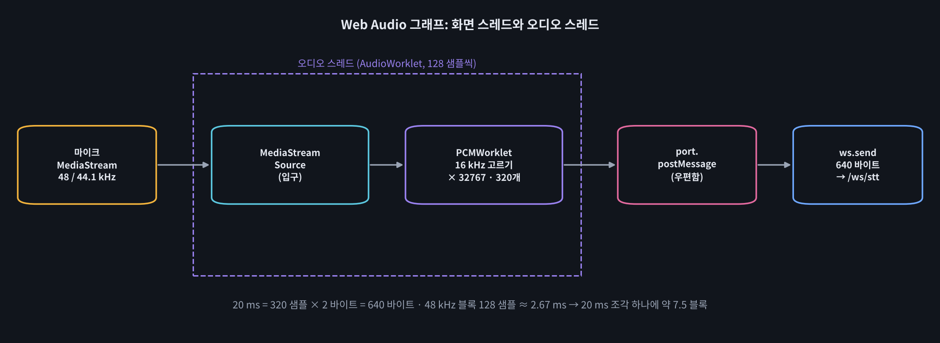
2.1 · Web Audio 그래프
마이크 → 입구 → 워클릿(오디오 스레드) → 우편함 → WebSocket
이름 | 하는 일
AudioContext | 작업대 · 표본율은 기기마다 (44100 · 48000)
AudioWorkletNode / Processor | 별도 오디오 스레드에서 우리 코드 · 128 샘플 단위
port.postMessage / onmessage | 오디오 스레드 ↔ 화면 스레드 우편함
음성 AI 전문가 과정 · Day 32
Notes:
워클릿은 128 샘플마다 불림. 화면이 바빠도 소리가 끊기지 않음.

Slide 9
2.2 · PCMWorklet
16 kHz 위치 고르기 → ×32767 → 320개마다 postMessage
this.ratio = sampleRate / 16000; // 48000 → 3, 44100 → 2.75625
process(inputs) {
const x = inputs[0][0]; // 128 샘플
while (this.pos < x.length - 1) {
const v = a + (b - a) * f; // 선형 보간
this.buf[this.n++] = clip(v) * 32767;
if (this.n === 320) {
this.port.postMessage(this.buf.buffer.slice(0));
this.n = 0; }
this.pos += this.ratio; }
this.pos -= x.length; return true; }
🧩 빈칸 4 · 5
postMessage · 32767
slice(0) = 복사본. 다음 조각을 채우는 동안 내용이 바뀌지 않게.
32767 대신 1을 곱하면 소리가 거의 0 → 서버 VAD가 말을 못 찾음.
음성 AI 전문가 과정 · Day 32
Notes:
파이썬의 (np.clip(y, -1, 1) * 32767).astype(np.int16)과 같은 식.

Slide 10
2.3 · 16 kHz로 바꾸기
16 kHz 위치 = 원래 위치 × (원래 표본율 ÷ 16000)
브라우저 표본율 | 몇 칸마다 하나 | 128 블록 / 20 ms 조각
48,000 Hz | 3 | 7.5개
44,100 Hz | 2.75625 (보간) | 약 6.9개
16,000 Hz | 1 (그대로) | 2.5개
1
pos의 정수 부분 i, 소수 부분 f
2
v = x[i] + (x[i+1] − x[i]) × f
3
clip(v) × 32767 → Int16
4
pos += ratio, 블록이 끝나면 pos −= 128
실제 서비스에서는 고르기 전에 8 kHz 위를 깎는 저역 통과 필터를 두면 더 깨끗합니다. 사람 말소리는 대부분 8 kHz 아래라 오늘은 생략.
▶ 애니메이션 D32-5 16 kHz로 바꾸기
음성 AI 전문가 과정 · Day 32
Notes:
16 kHz는 8 kHz까지만 담음 → 그 위 소리는 낮은 소리로 둔갑 (앨리어싱).

Slide 11
2.4 · 실시간 자막 (/live)
addModule → 워클릿 → ws.send(640 B) → 자막
ctx = new AudioContext();
await ctx.audioWorklet.addModule("pcm-worklet.js");
const node = new AudioWorkletNode(ctx, "pcm-worklet");
ctx.createMediaStreamSource(stream).connect(node);
ws = new WebSocket(wsURL("ws/stt"));
node.port.onmessage = (e) => ws.send(e.data);
🧩 빈칸 6
addModule (워클릿 파일 불러오기)
말 끝 (서버) | 자막 도착
1.82초 | 3.03초
5.42초 | 6.74초
9.26초 | 10.56초
말 끝 → 자막 = 말 끝 기다림(HANG_SEC 0.6초) + 받아쓰기 + 전송. 숫자는 대역 모델(CPU) 기준이며 T4 Whisper에서 다시 재야 합니다.
음성 AI 전문가 과정 · Day 32
Notes:
테스트 실행: 브라우저 44.1 kHz → 조각 610개 모두 640 바이트, 말 끝 → 자막 약 1.2 ~ 1.3초.

Slide 12
2.5 · 도착 간격 (지터)
20 ms마다 보내도 들쭉날쭉 도착한다
측정 (테스트 실행) | 값
조각 610개 분량 | 12.20초
실제 걸린 시간 | 12.19초
간격 평균 · 중앙값 | 20.0 · 20.0 ms
95% · 최대 | 20.4 · 645 ms
0 ms 근처로 몰린 조각 | 86개
1
워클릿은 128 샘플 블록마다 불림
2
20 ms 경계가 블록 경계와 안 맞음
3
브라우저가 블록을 몰아서 처리
4
네트워크 흔들림이 더해짐 (실서비스)
보내는 쪽 흔들림은 서버 VAD가 순서로 시간을 세서 흡수합니다. 재생하는 쪽 흔들림은 Part 3의 재생 큐가 흡수합니다.
음성 AI 전문가 과정 · Day 32
Notes:
조각 수 × 20 ms = 실제 시간이면 빠짐없이 온 것. 받는 쪽은 순서로 시간을 셈.

Slide 13
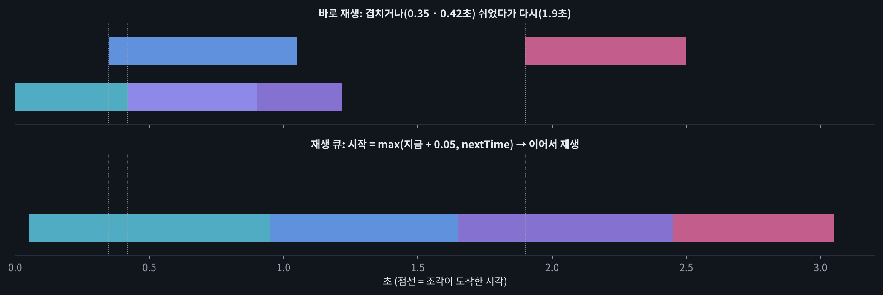
3.1 · 재생 큐
시작 = max(지금 + 여유, nextTime), nextTime = 시작 + 길이
1
binaryType = "arraybuffer" → new Int16Array(buf) / 32768
2
ctx.createBuffer(1, 길이, 16000) → 재생할 때 기기 표본율로
▶ 애니메이션 D32-6 재생 큐
음성 AI 전문가 과정 · Day 32
Notes:
바로 재생하면 겹치거나 끊김. 기차 시간표처럼 앞 조각 끝에 이어 붙이기.

Slide 14
3.2 · 통화 코드 (/call)
arraybuffer로 받고, 이어 붙이고, speech_start에 멈춘다
ws.binaryType = "arraybuffer";
function onMessage(e) {
if (typeof e.data !== "string") return muted || playPCM(e.data);
const m = JSON.parse(e.data);
if (m.type === "speech_start") stopPlayback();
if (m.type === "answer") { muted = false; } }
function playPCM(buf) {
const at = Math.max(ctx.currentTime + 0.05, nextTime);
src.start(at); nextTime = at + b.duration; }
function stopPlayback() {
playing.forEach((p) => p.src.stop());
nextTime = ctx.currentTime; muted = true; }
🧩 빈칸 7 · 8
"arraybuffer" · "speech_start"
기본값 "blob"이면 Int16Array가 비어 소리가 안 남.
speech_end까지 기다리면 사용자가 말을 다 할 때까지 비서가 계속 말함.
음성 AI 전문가 과정 · Day 32
Notes:
muted = 멈춘 답의 늦게 온 조각을 무시.

Slide 15
3.3 · 끼어들기 결과
말 1 → 비서 답 도중 말 2 → 남은 소리를 버림
메시지 순서 (테스트 실행)
speech_start → speech_end → final → answer → play × 2 → audio_end
→ speech_start → barge_in (들려줌 2.26초 · 버림 1.04초)
→ speech_end → final → answer → play × 2 → audio_end → done
🍎 비유
역무원이 남은 기차를 모두 운행 취소. 시간표(nextTime)는 지금으로 되돌림.
서버 쪽도 멈추면 더 좋음: 남은 TTS를 만들지 않기(LiveKit · Pipecat은 대신 해 줌, D28 · D29).
▶ 애니메이션 D32-7 끼어들기
음성 AI 전문가 과정 · Day 32
Notes:
테스트 실행: 비서가 2.26초 들려주고 1.04초를 버림.

Slide 16
3.4 · 세 마디 통화 (브라우저에서 들린 그대로)
play 기록 + 서버가 보낸 소리 = 브라우저 쪽 통화 녹음
말 끝 (서버 판단) | 끝 신호 도착 | 첫 소리 재생 | 끝 신호 → 첫 소리
1.84초 | 2.49초 | 3.36초 | 0.87초
9.04초 | 9.69초 | 10.43초 | 0.75초
16.48초 | 17.13초 | 17.79초 | 0.66초
말 끝(서버 판단)과 끝 신호 도착 사이 약 0.65초 = HANG_SEC 0.6초 대기 + 전송. 사용자가 느끼는 지연은 두 구간을 더한 값.
사람은 귀로 듣고 기다리지만 끼어들기도 합니다. 스피커로 들으면 비서 목소리가 마이크로 다시 들어가 가짜 끼어들기 → D33.
음성 AI 전문가 과정 · Day 32
Notes:
테스트 실행 기준. 끝 신호 받음 → 첫 소리 재생 0.66 ~ 0.87초.

Slide 17
4.1 · 한빛치과 음성 위젯 (/app)
통화 코드는 그대로, 갈고리 함수에 화면을 건다
window.onEvent = (m) => {
if (m.type === "speech_end") { endAt = performance.now(); hang = m.hang; } };
window.onPlay = (playPerf) => {
const d = (playPerf - endAt) / 1000; // 끝 신호 → 첫 소리
badge(`말 끝 판단 ${hang}초 + ${d}초`); };
window.onMic = (ctx, src) => { /* AnalyserNode → 크기 막대 */ };
🧩 빈칸 9
now (performance.now)
위젯 부분 | 쓰는 것
상태 등 | onState
크기 막대 | AnalyserNode
말풍선 | final · answer
지연 배지 | performance.now()
Date.now()는 시간 동기화로 바뀔 수 있음 → 지연은 단조 시계 performance.now()로.
음성 AI 전문가 과정 · Day 32
Notes:
파일 두 개: hanbit_widget.html + pcm-worklet.js. wsURL()이 페이지 주소를 따라감.

Slide 18
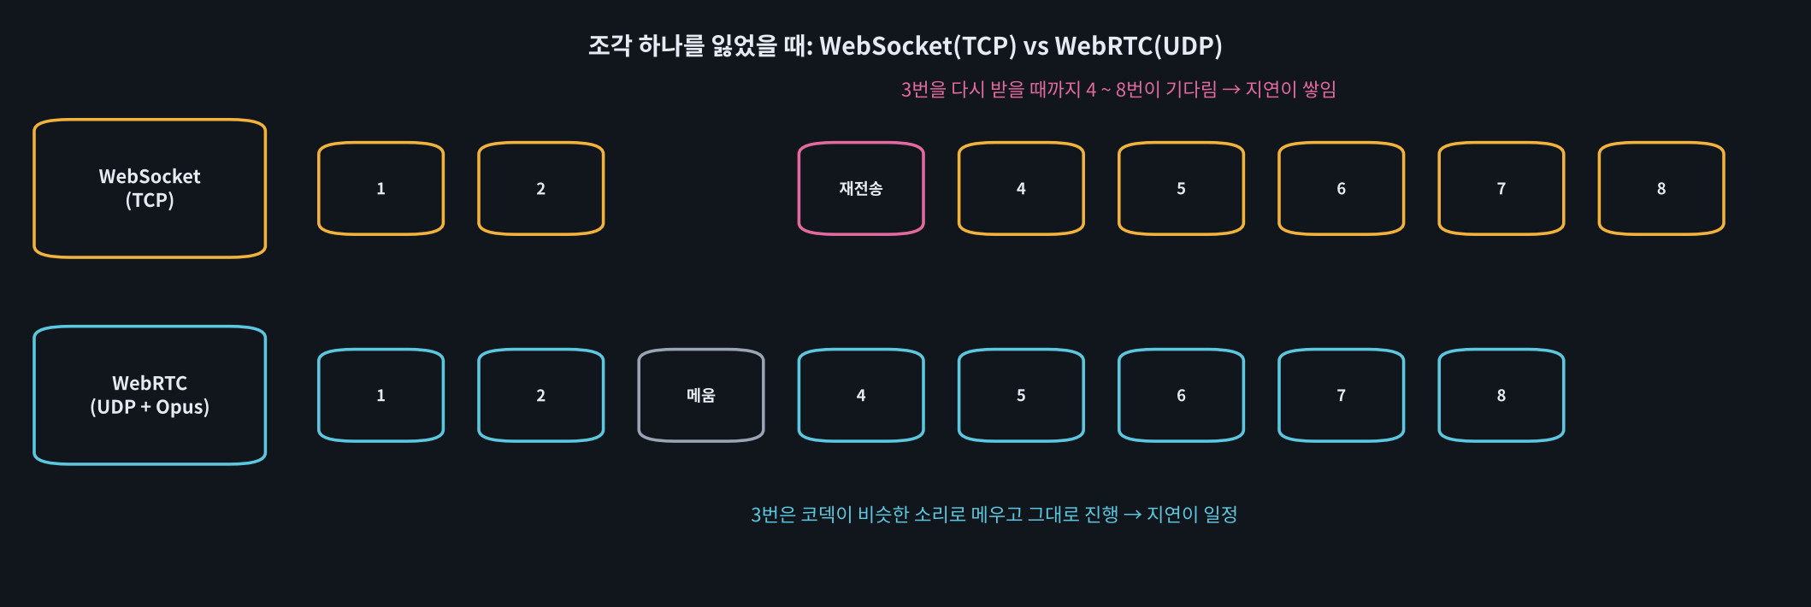
4.2 · WebSocket 직접 vs WebRTC (LiveKit)
잃은 조각: TCP는 기다리고, WebRTC는 메운다
 | WebSocket | WebRTC
전송 | TCP | UDP
소리 | PCM16 256 kbps | Opus 약 24 ~ 32 kbps
나쁜 망 | 지연이 쌓임 | 지터 버퍼 · 적응
서버 | FastAPI 하나 | SFU + 작업자
맞는 곳 | 사내 · 데모 | 모바일 · 공개 · SIP
▶ 애니메이션 D32-8 WebSocket vs WebRTC
LiveKit으로 바꾸면 워클릿 · WebSocket · 재생 큐가 room.connect · setMicrophoneEnabled · track.attach() 몇 줄로 바뀝니다.
음성 AI 전문가 과정 · Day 32
Notes:
오늘 방식 = 우리 규칙을 WebSocket에 직접. D29 = LiveKit 방 · 트랙 · 출입증.

Slide 19
4.3 · 위젯을 공개하기 전에
코드 말고 챙길 것
https · wss
인증 · 남용 방지
보안 컨텍스트 없으면 마이크 API가 없음
로그인 토큰 확인, 동시 연결 · 요청 수 제한 (GPU 비용)
녹취 · AI 응대 고지
권한 거절 화면
통화 시작 전 안내와 동의, 보관 기간
NotAllowedError · NotFoundError 안내, 글자 입력 대안
모바일 사파리
헤드셋 · 에코
버튼을 눌러야 소리 재생, MP4 녹음, 백그라운드 탭에서 멈춤
스피커 소리가 마이크로 → 가짜 끼어들기 (D33)
음성 AI 전문가 과정 · Day 32
Notes:
D42 컨테이너 · 서빙, D43 운영 · 보안 · 개인정보에서 이어서 다룹니다.

Slide 20
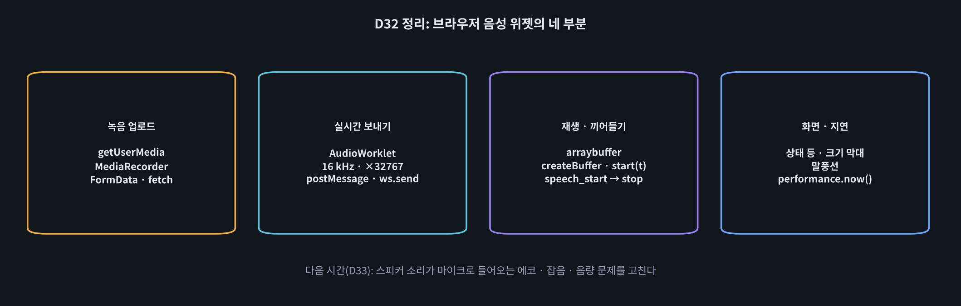
5 · 정리
브라우저 음성 위젯의 네 부분
animation.html
D32-1 ~ 9
worksheet.html
4교시 × 10
D32_웹클라이언트_실습.ipynb
빈칸 9
권한 · 녹음 · 그래프 · 16 kHz · 재생 큐 · 끼어들기
오답 캡처 → 노션
로봇 브라우저 · 키 필요 없음
온라인 자료 imguru-mooc.github.io/AI_Voice/day32
음성 AI 전문가 과정 · Day 32
Notes:
다음: D33 실시간 음질 — 에코 제거 · 잡음 억제 · 자동 음량.

